Slide 1








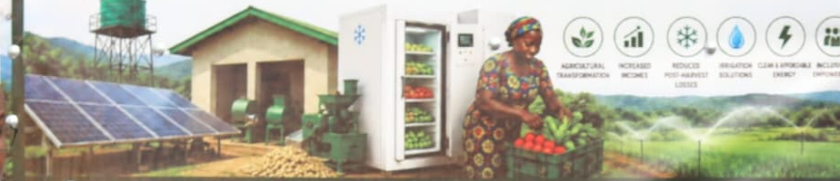
GIGAWATT
PURE POWER
Productive Uses of Renewable Energy
AAICE 2026 · BUJUMBURA · 4–6 AOÛT 2026
Pôles Agro-Énergétiques
pour la Transformation Rurale
L’énergie productive, la logistique et l’exploitation de long terme — une infrastructure conçue pour porter les écosystèmes d’incubation et d’accélération agricoles.
AAICE 2026 — « Advancing incubation and acceleration ecosystems for job opportunities in Africa »
Notes:
Registre : présentation du programme, pas une proposition. Le thème officiel de l’AAICE en bandeau situe d’emblée le pôle dans le monde de l’audience. La complémentarité s’exprime par la conception, pas par l’adresse directe.

Slide 2
L’incubation s’arrête là où s’arrête le courant
85 %
< 2 %
37 %
des emplois sont agricoles
d’électricité en milieu rural
de la production perdue
— et les agripreneurs sont ruraux, pas urbains
— ni froid, ni transformation, ni prototypage possibles
— le premier obstacle des agro-entrepreneurs ruraux
L’essentiel de l’infrastructure d’appui est urbain ; les agripreneurs sont ruraux. Le dernier kilomètre de l’incubation n’est pas un programme — c’est une infrastructure : énergie, froid, eau, connectivité, équipements. Le marché agroalimentaire africain de 1 000 Md$ d’ici 2030 (Banque mondiale) se gagnera là où ces éléments existent.
Pôles Agro-Énergétiques · PURE Power Program · AAICE 2026 · Bujumbura
2 / 9
Notes:
Le diagnostic partagé de cette conférence, posé en termes d’infrastructure. Aucune adresse directe à l’audience.

Slide 3






Ce que nous construisons et opérons
Chaque pôle agro-énergétique réunit, en un même lieu rural :
Prototyper & transformer
Démontrer en conditions réelles
Former & connecter
Parc d’équipements : mouture, décorticage, pressage, séchage, froid
Périmètre irrigué, maraîchage, aquaculture — unités de démonstration
Salles de télé-éducation, Starlink, outils d’IA — cursus accrédités
Accès au financement
Relier au marché
Accueillir des programmes
Liens microfinance, épargne et crédit, et des données PAYGo, ventes et usages lisibles par les financeurs
Tricycles électriques, agrégation, chaîne du froid jusqu’au marché
Espaces conçus pour l’incubation, la formation et l’appui — ateliers, bureaux, terrain
Une infrastructure d’intérêt public, opérée dans la durée — le socle matériel des écosystèmes d’incubation.
Pôles Agro-Énergétiques · PURE Power Program · AAICE 2026 · Bujumbura
3 / 9
Notes:
Description de l’objet : six fonctions réunies en un lieu. Les intitulés décrivent ce que l’infrastructure permet — pas ce que l’audience devrait faire.

Slide 4
L’innovation n’est pas la technologie — c’est le modèle
UN SEUL TOIT
L’ÉNERGIE SUR PLACE
UNE SEULE GESTION
Transformation, froid, eau, formation, finance, mobilité — tous les piliers agrégés dans un même bâtiment, un même programme. Un investissement, pas six.
L’énergie est consommée là où elle est produite : pas de poteaux, pas de lignes, pas de raccordements à construire d’abord. La partie la plus lente et la plus coûteuse de l’électrification sort du chemin critique.
Une seule équipe, une seule logistique, une seule administration portent l’ensemble des services — et l’exploitation de long terme devient finançable.
Coût par site réduit, construction rapide, exploitation durable : un modèle conçu dès l’origine pour être répliqué — la différence entre un pilote et un programme.
Pôles Agro-Énergétiques · PURE Power Program · AAICE 2026 · Bujumbura
4 / 9
Notes:
Le cœur de l’argument pour des professionnels qui ont vu mourir beaucoup de pilotes : la technologie est banale, l’assemblage ne l’est pas. Un toit, pas de réseau à construire d’abord, une seule gestion — d’où le coût faible, la vitesse de réplication et la permanence.

Slide 5

En roue et rayons — la dorsale à deux échelles
SIÈGE
PAYS
fermes & coopératives
ménages & marchés
agents & e-mobilité
écoles & formation
À l’échelle du pays — le siège porte les pôles : ingénierie & supervision à distance · garanties · importation & douanes · pièces détachées · juridique, comptabilité & administration · interface gouvernement.
À l’échelle du pôle — le pôle porte le dernier kilomètre : agents & e-mobilité · agrégation des récoltes · chaîne du froid vers les marchés · après-vente cuisson & solaire · collecte des résidus, retour en briquettes, biogaz et engrais.
Un siège porte tous les pôles ; chaque pôle porte son dernier kilomètre. Les coûts fixes sont mutualisés aux deux échelles — l’exploitation devient durable, et la réplication rapide et peu coûteuse.
Pôles Agro-Énergétiques · PURE Power Program · AAICE 2026 · Bujumbura
5 / 9
Notes:
L’illustration du modèle : la même roue à deux échelles. Le siège mutualise l’ingénierie, l’administration et la logistique pour tous les pôles ; chaque pôle mutualise le dernier kilomètre pour son territoire. C’est la dorsale qui rend concrète la carte « une seule gestion ».

Slide 6


Un groupe ancré au Burundi — une capacité déjà à l’œuvre
10 sites pilotes concédés par le Ministère de l’Énergie — la rampe du déploiement national, avec l’endossement du Ministre et une feuille de route active avec le comité désigné par le Gouvernement.
NOTRE SOCLE OPÉRATIONNEL — UN SEUL GROUPE, DES CAPACITÉS BURUNDAISES
Énergie — L’équipe dirigeante et opérationnelle a développé — et continue d’assurer la gestion de — la centrale solaire de Mubuga (7,5 MW), première IPP solaire du pays (CAE de 25 ans, ~20 restants), au sein d’un portefeuille IPP en développement.
Agro-industrie — Extraction d’huile d’avocat au sein de notre consortium — le gisement de déchets du réseau : ~800 t/jour de résidus alimentent la valorisation énergétique ; biodigesteurs et biogaz pilotes déjà en cours.
Exécution locale — Construction, exploitation, logistique et hydroélectricité portées par les équipes et les capacités industrielles burundaises du groupe.
Nous faisons ce que nous faisons le mieux — pour que chaque partenaire fasse ce qu’il fait le mieux.
Pôles Agro-Énergétiques · PURE Power Program · AAICE 2026 · Bujumbura
6 / 9
Notes:
La crédibilité : énergie en exploitation, agro-industrie en marche, exécution locale en interne. Les faits, sans plus.

Slide 7
Une complémentarité naturelle
Le pôle n’incube pas — il porte. L’incubation et l’accélération sont un métier : méthodologies, mentorat, standards, réseaux. Ce métier appartient aux organisations qui le pratiquent à travers le continent — et que l’AAIN fédère depuis 2015.
Ce que le pôle ajoute, c’est le socle matériel qui manque en milieu rural : l’énergie fiable, les équipements de transformation, le froid, la connectivité, la logistique jusqu’au marché, et des données d’usage qui rendent chaque activité lisible par les financeurs.
Cette architecture rejoint le mandat de l’AAIN — « incuber les incubateurs » — et les objectifs de l’AASIA lancé à l’AAICE 2026 : chaque pôle est conçu pour accueillir les programmes des membres du réseau, au Burundi d’abord, puis partout où le modèle se réplique — au service de l’Agenda 2063 et du thème de cette conférence.
Pôles Agro-Énergétiques · PURE Power Program · AAICE 2026 · Bujumbura
7 / 9
Notes:
Le cœur du registre : humilité sur le métier de l’incubation, clarté sur ce que l’infrastructure apporte, et alignement explicite — une fois — sur le mandat de l’AAIN, l’AASIA et l’Agenda 2063.

Slide 8
Les domaines où cette complémentarité peut s’écrire
Avec l’AAIN et ses membres, ces complémentarités peuvent, si utile, s’inscrire dans un cadre de coopération — non contraignant, précisé par accords d’exécution.
Accueil de programmes
Cursus & formation
Les pôles comme sites ruraux d’accueil pour programmes d’incubation, de formation et d’appui — au Burundi d’abord.
Adaptation des méthodologies au terrain du pôle ; formation par les deux voies — sur les équipements et par la télé-éducation accréditée.
Données & apprentissage
Ressources au niveau plateforme
Indicateurs partagés, enseignements documentés — la base d’un modèle réplicable de pôle-incubateur.
Mobilisation conjointe auprès des partenaires de développement et des institutions continentales — hors engagements bilatéraux.
Pôles Agro-Énergétiques · PURE Power Program · AAICE 2026 · Bujumbura
8 / 9
Notes:
La porte ouverte, sans pression : quatre domaines décrits au conditionnel, le cadre de coopération mentionné une fois, « si utile ». Aucune date, aucune demande de signature.

Slide 9
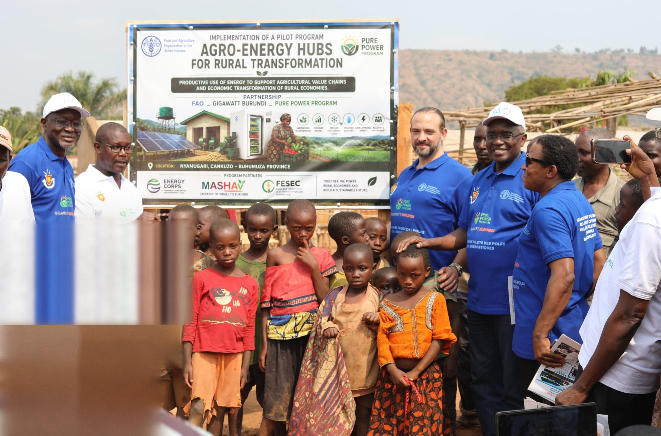
Invitation à la collaboration.
PREMIÈRE PIERRE POSÉE LE 4 AOÛT 2026 — NYAMUGARI, AUX CÔTÉS DE LA FAO
PROGRAMMES & INCUBATEURS
Adosser formation, incubation et accompagnement aux pôles — l’antenne rurale des écosystèmes réunis à l’AAICE.
BAILLEURS & INDUSTRIELS
Cofinancer la montée en échelle : des pôles pilotes au déploiement national.
Nyamugari (Cankuzo, province de Buhumuza), 4 août 2026 — première pierre du premier pôle agro-énergétique, en présence de M. Dadémanao Pissang Tchangaï, Représentant de la FAO au Burundi, de Michael Fichtenberg (Gigawatt PURE Power Burundi) et du représentant du Gouverneur de Buhumuza.
GOUVERNEMENT & INSTITUTIONS
Co-implanter les programmes publics aux pôles — en soutien des objectifs de Mission 300 : bâtir la demande en amont du réseau, en harmonie avec lui.
9 / 9
Notes:
La révélation de clôture : la première pierre posée le 4 août à Nyamugari — le programme est en chantier. Puis l’invitation ouverte à la collaboration, une entrée par catégorie d’acteurs, sans demande de signature.

Slide 10
GIGAWATT
PURE POWER
Productive Uses of Renewable Energy
AAICE 2026 · BUJUMBURA · AUGUST 4–6, 2026
Agro-Energy Hubs
for Rural Transformation
Productive energy, logistics and long-term operations — infrastructure designed to carry agricultural incubation and acceleration ecosystems.
AAICE 2026 — “Advancing incubation and acceleration ecosystems for job opportunities in Africa”
Notes:
Register: a presentation of the program, not a proposal. The official AAICE theme on the bar places the hub inside the audience’s world from the first slide. Complementarity is expressed through design, not direct address.

Slide 11
Incubation stops where the power stops
85%
< 2%
37%
of jobs are in agriculture
rural access to electricity
of production is lost
— and the agripreneurs are rural, not urban
— no cold chain, no processing, no prototyping
— the first obstacle facing rural agri-entrepreneurs
Most support infrastructure is urban; the agripreneurs are rural. The last mile of incubation is not a program — it is infrastructure: power, cold, water, connectivity, equipment. Africa’s $1 trillion agrifood market by 2030 (World Bank) will be won where those elements exist.
Agro-Energy Hubs · PURE Power Program · AAICE 2026 · Bujumbura
2 / 9
Notes:
The shared diagnosis of this conference, stated in infrastructure terms. No direct address to the audience.

Slide 12
What we build and operate
Each agro-energy hub brings together, in one rural place:
Prototype & process
Demonstrate in real conditions
Train & connect
Equipment park: milling, hulling, pressing, drying, cold storage
Irrigated perimeter, market gardening, aquaculture — demo units
Tele-education rooms, Starlink, AI tools — accredited curricula
Access to finance
Link to market
Host programs
Microfinance, savings and credit links, and PAYGo, sales and usage data lenders can read
Electric three-wheelers, aggregation, cold chain to market
Spaces designed for incubation, training and support — workshops, offices, field
Public-interest infrastructure, operated for the long term — the physical base of incubation ecosystems.
Agro-Energy Hubs · PURE Power Program · AAICE 2026 · Bujumbura
3 / 9
Notes:
A description of the object: six functions in one place. The labels describe what the infrastructure enables — not what the audience should do.

Slide 13
The innovation is not the technology — it is the model
ONE ROOF
POWER USED ON SITE
ONE MANAGEMENT
Processing, cold, water, training, finance, mobility — every pillar aggregated in one building, one program. One investment, not six.
Energy is consumed where it is produced: no poles, no lines, no connections to build first. The slowest, costliest part of electrification leaves the critical path.
One team, one logistics chain, one administration carry every service — and long-term operations become financeable.
Reduced cost per site, rapid construction, durable operations: a model designed from the outset to be replicated — the difference between a pilot and a program.
Agro-Energy Hubs · PURE Power Program · AAICE 2026 · Bujumbura
4 / 9
Notes:
The heart of the argument for professionals who have watched many pilots die: the technology is ordinary, the assembly is not. One roof, no network to build first, one management — hence the low cost, the speed of replication and the permanence.

Slide 14
Wheel and spokes — the backbone at two scales
COUNTRY
HQ
farms & cooperatives
households & markets
agents & e-mobility
schools & training
At country scale — the HQ carries the hubs: engineering & remote supervision · warranties · importation & customs · spare parts · legal, accounting & administration · government interface.
At hub scale — the hub carries the last mile: agents & e-mobility · crop aggregation · cold chain to the markets · clean-cooking & solar aftercare · residue collection, returned as briquettes, biogas and fertilizer.
One HQ carries all the hubs; each hub carries its last mile. Fixed costs are pooled at both scales — operations become durable, and replication fast and low-cost.
Agro-Energy Hubs · PURE Power Program · AAICE 2026 · Bujumbura
5 / 9
Notes:
The model illustrated: the same wheel at two scales. The HQ pools engineering, administration and logistics for every hub; each hub pools the last mile for its territory. This backbone is what makes the “one management” card concrete.

Slide 15
A group anchored in Burundi — capacity already at work
10 pilot sites awarded by the Ministry of Energy — the ramp to national roll-out, with the Minister’s endorsement and an active roadmap with the Government’s appointed committee.
OUR OPERATING BACKBONE — ONE GROUP, BURUNDIAN CAPACITY
Energy — The management and operating team developed — and continues to manage — the Mubuga solar plant (7.5 MW), the country’s first solar IPP (25-year PPA, ~20 remaining), within an IPP portfolio in development.
Agro-industry — Avocado oil extraction within our consortium — the network’s waste feedstock: ~800 t/day of residues power the waste-to-energy line; pilot bio-digesters and biogas already underway.
Local execution — Construction, operations, logistics and hydropower carried by the group’s own Burundian teams and industrial capacity.
We do what we do best — so that every partner can do what they do best.
Agro-Energy Hubs · PURE Power Program · AAICE 2026 · Bujumbura
6 / 9
Notes:
Credibility: energy in operation, agro-industry in motion, local execution in-house. The facts, nothing more.

Slide 16
A natural complementarity
The hub does not incubate — it carries. Incubation and acceleration are a profession: methodologies, mentorship, standards, networks. That profession belongs to the organizations that practice it across the continent — and that AAIN has federated since 2015.
What the hub adds is the physical base missing in rural areas: reliable power, processing equipment, cold chain, connectivity, logistics to market, and usage data that make every activity legible to financiers.
This architecture meets AAIN’s mandate — incubating incubators — and the goals of AASIA, launched at AAICE 2026: each hub is designed to host member programs, in Burundi first and wherever the model replicates — in service of Agenda 2063 and of this conference’s theme.
Agro-Energy Hubs · PURE Power Program · AAICE 2026 · Bujumbura
7 / 9
Notes:
The heart of the register: humility about the profession of incubation, clarity about what the infrastructure adds, and explicit alignment — once — with AAIN’s mandate, AASIA and Agenda 2063.

Slide 17
Where this complementarity can be written
With AAIN and its members, these complementarities can, where useful, be set down in a cooperation framework — non-binding, detailed through implementation agreements.
Hosting programs
Curricula & training
The hubs as rural host sites for incubation, training and support programs — in Burundi first.
Adapting methodologies to the hub environment; training by both routes — on the equipment and through accredited tele-education.
Data & learning
Platform-level resources
Shared indicators and documented lessons — the base of a replicable hub-incubator model.
Joint mobilization with development partners and continental institutions — outside bilateral commitments.
Agro-Energy Hubs · PURE Power Program · AAICE 2026 · Bujumbura
8 / 9
Notes:
The open door, without pressure: four areas described in the conditional, the cooperation framework mentioned once, “where useful.” No date, no request for signature.

Slide 18
An invitation to collaborate.
GROUND BROKEN ON AUGUST 4, 2026 — NYAMUGARI, ALONGSIDE FAO
PROGRAMS & INCUBATORS
Anchor training, incubation and mentorship at the hubs — the rural outpost of the ecosystems gathered at AAICE.
FUNDERS & INDUSTRY
Co-finance the scale-up: from the pilot hubs to national roll-out.
Nyamugari (Cankuzo, Buhumuza Province), August 4, 2026 — ground broken on the first agro-energy hub, with Mr. Dadémanao Pissang Tchangaï, FAO Representative in Burundi, Michael Fichtenberg (Gigawatt PURE Power Burundi) and the representative of the Governor of Buhumuza.
GOVERNMENT & INSTITUTIONS
Co-locate public programs at the hubs — supporting Mission 300’s goals: building demand ahead of grid arrival, in harmony with it.
9 / 9
Notes:
The closing reveal: ground broken on August 4 at Nyamugari — the program is under construction. Then the open invitation to collaborate, one entry per category of actor, with no request for signature.

